Slide 1
데이터 기반 한강 수질 예측
홍 한 움

Slide 2
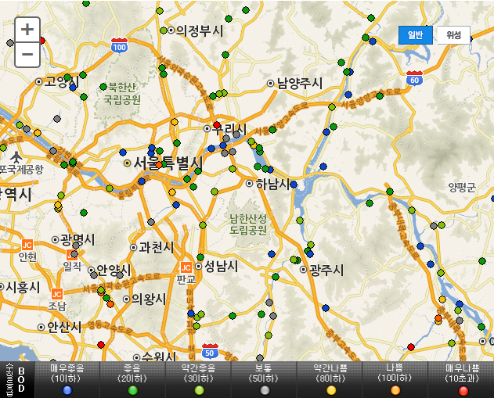
연구목적 및 필요성
측정 전 수질을 예측을 통한 효율적인 수질 관리
이공계 모형 (QUAL2K, WASP, etc)의 한계
하천 및 호수를 소구역으로 분할하고 각 소구역에 대한 오염물질 발생부하량을 자료에 투입해야 하는데, 공간 해상도를 만족하는 방대한 자료를 구하기 어려움
최근 인공지능 기법과 공간통계모형의 발달로 데이터기반 수질예측 가능
특정 하천에 국한되지 않은 예측모형 적용 가능

Slide 3
선행연구
한국정보화진흥원
낙동강 유역 녹조 발생 예측
SVM, Random forest, RNN, 선형회귀모형
Rankovic et al. (2012)
딥러닝 기반 Gruža 저수지 용존산소량 예측
Xu et al. (2012)
시공간분석 기반 Zhangweinan 강 용존산소량 분석

Slide 4
Datasets
수질 일반측정망 (from 물환경정보시스템), 기상자료
수소이온농도(pH), 용존산소량(DO), BOD, COD, 부유물질, 총질소(TN), 총인(TP), TOC, 수온, 전기전도도, 총대장균군수, 용존총질소, 암모니아성질소(NH3-N), 질산성질소(NO3-N), 용존총인, 인산염인, 클로로필-a, 분원성대장균군수, 강우량, 습도, 기온
오염원자료의 활용가능성
현재 연해상도의 자료만 있어 활용 불가
위치정보와 함께 주 혹은 월 해상도로 자료가 있을 경우 주요 설명변수로 활용 가능함
2010-2017 수도권 수질 측정지역 주 해상도 자료이용
가용자료 개수 | 측정소 수
400이상 | 3
350-400 | 9
300-350 | 24
200-300 | 21
151미만 | 159
350개 이상의 자료를 사용 가능한 12개 측정소 대상으로 예측 진행
나머지 자료는 설명변수로 활용

Slide 5
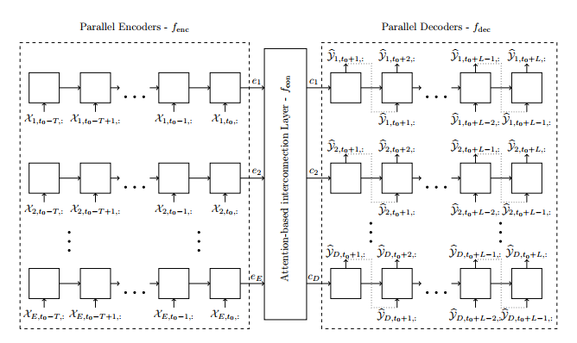




Methodology
ANN
RNN, GRU (or LSTM)
KNN
시공간자료분석모형
AutoEncoder
분석언어: python tensorflow
선형회귀모형, VARMA 대비 우수한 예측 결과 예상
자료의 비선형성, 공간정보활용성
$$y$$
$$h_{2}$$
ANN, RNN , GRU
$${ h}_{1}$$
k-means, 시공간자료분석
$$x$$

Slide 6
예상소요기간
자료수집 및 전처리 ; 3월
도메인 분석
결측값 보간
이상치 제거/대체
자료분석 ; 4-8월
Simple ANN, RNN ; 4-6월
GRU, KNN ; 5-6월
시공간자료분석 ; 5-6월 //중간보고
AutoEncoder ; 7-8월
보고서 작성 ; 6-10월

